Slide 1
Estudo da Demanda Turística Internacional
Brasil - 2014
Resultados do Turismo Receptivo
Brasília, outubro de 2015

Slide 2
Objetivos
Caracterizar e identificar os consumidores do Turismo Internacional Receptivo no Brasil - Perfil, Gastos, Destinos, Procedência, Motivações, Interesses, Hábitos, Opiniões, etc.
Fortalecer as bases de dados do sistema de informação e estatística de turismo com informações sobre o turismo internacional receptivo.
Disponibilizar informações que subsidiem a tomada de decisões do setor público e privado, apoiem a definição de políticas públicas e investimentos do setor e contribuam para o monitoramento e avaliação do setor de turismo.

Slide 3
PERFIL E HÁBITOS DOS TURISTAS
  Principais Motivos e Motivações das viagens;
  Meios de Hospedagens e de Transportes utilizados;
  Localidades mais visitadas;
  Permanência média no País;
  Gasto médio per capita e total das viagens;
  Fidelização ao destino - Intenção de retorno, frequência e preferência;
  Fontes de informações sobre o País;
  Opiniões sobre os atrativos e a infraestrutura turística;
  Perfil socioeconômico do visitante - Grau de instrução, idade e renda.

Slide 4
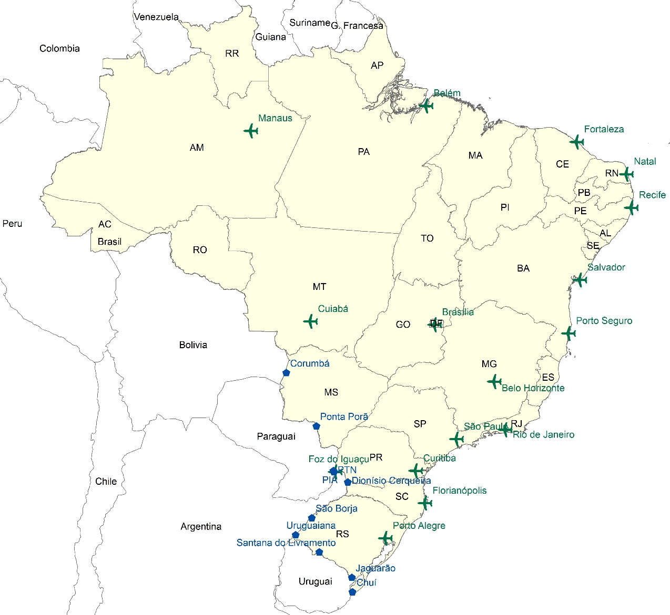


Pontos de Coleta de Dados
Locais de entrevistas - 26
Entrevistados receptivo - 44.080
15 aeroportos internacionais,
que representam mais de 99%
do fluxo internacional aéreo.
10 fronteiras terrestres, que representam cerca de 90% do
fluxo internacional terrestre
(dois pontos em Foz do Iguaçu)
Secretaria Nacional de Políticas de Turismo

Slide 5
Coleta de Dados do receptivo
Entrevistados:
    Residentes no exterior em visita ao Brasil:
      33.678 entrevistados das etapas regulares
      + 10.402 da etapa especial da Copa do Mundo Fifa 2014
      = 44.080 entrevistados
Locais:
Aeroportos: salas de embarques internacionais e saguão.
  Fronteiras terrestres: pontos de migração, postos da Polícia Federal ou vias de acesso que viabilizem a abordagem
  Pesquisa: Entrevista Direta.
  Momento: término da visita

Slide 6
Coleta de Dados do receptivo
Etapas:
  Alta Estação: Janeiro/Fevereiro
  Baixa Estação: Abril
  Etapa especial devido à Copa do Mundo FIFA 2014: Junho/Julho
  Média Estação: Julho/Agosto
  Média-baixa Estação: Outubro
Duração das coletas: predominantemente duas semanas. Para as localidades de menor fluxo, uma semana.

Slide 7
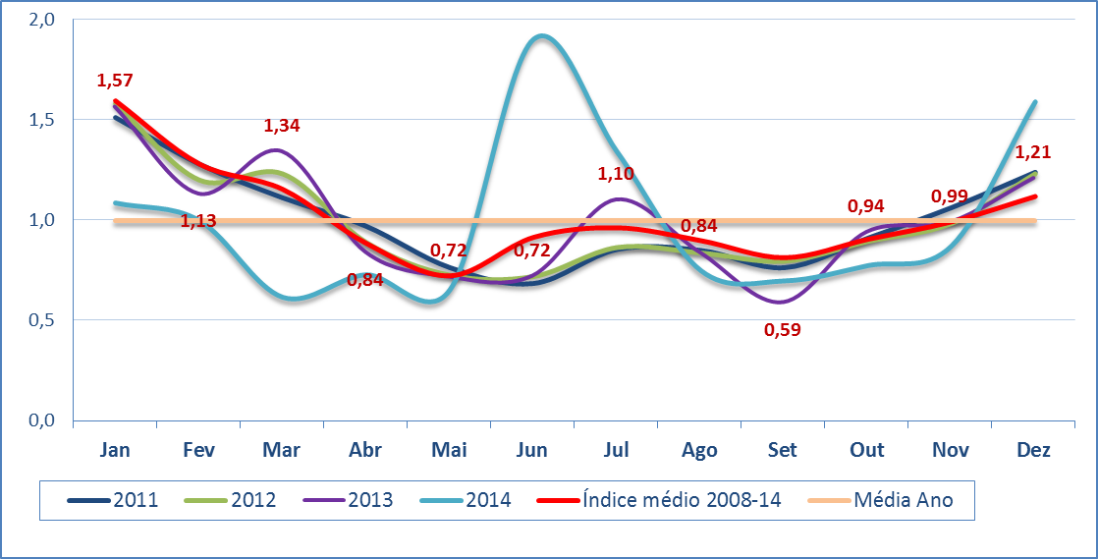
Anuário Estatístico de Turismo
Época das Viagens de turistas internacionais ao Brasil
Fonte: Anuário Estatístico de Turismo – Ministério do Turismo
O mês de Dezembro concentrou 13,2 % do movimento de todo o fluxo internacional e, junto com os meses de Janeiro, Fevereiro e Julho compõe a alta temporada para o turismo internacional no Brasil, com viagens preponderantemente relacionadas a lazer. Por conta da realização da Copa do Mundo FIFA 2014, foram registrados fluxos superiores nos meses de Junho e Julho de 2014, em comparação com os anos anteriores.

Slide 8
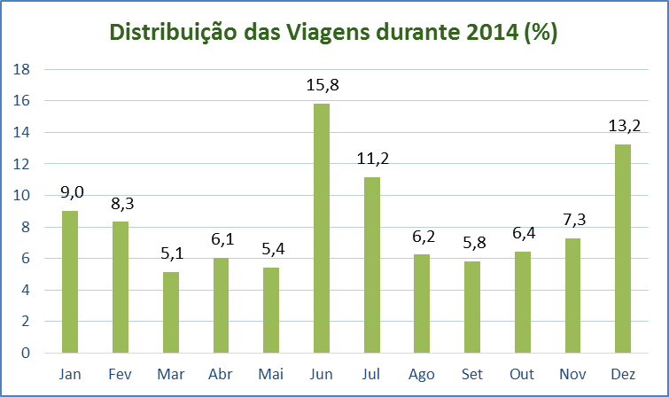
Anuário Estatístico de Turismo
Época das Viagens de turistas internacionais ao Brasil
Fonte: Anuário Estatístico de Turismo – Ministério do Turismo

Slide 9
Resultados Gerais
2014

Slide 10
Chegadas de turistas ao Brasil, segundo continentes de residência permanente, por vias de acesso - 2014
Fonte: Anuário Estatístico de Turismo – Ministério do Turismo
A entrada de turistas não residentes foi superior a 6,4 milhões: América do Sul (48,7%), Europa (28,7%) e América do Norte (13,1%). Juntos, totalizam aproximadamente 90% do receptivo internacional do Brasil.
A via Aérea responde por 71% do acesso dos turistas não residentes, seguida pela via Terrestre (27%).
Notes:
Min

Slide 11
Chegadas de turistas ao Brasil, segundo países de residência permanente, por vias de acesso - 2014
Argentina (27,1%) mantém o posto de principal emissor. Somada às participações de Chile (5,2%), Paraguai (4,6%) e Uruguai (3,5%), respondem por mais de 40,4% do receptivo brasileiro.
Estados Unidos (10,2%) continua a ser o segundo emissor.
França e Alemanha destacam-se entre os europeus, ocupando respectivamente a 5ª e 6ª posição. Entre os 10 primeiros listam-se, ainda Itália, Inglaterra e Portugal.
Fonte: Anuário Estatístico de Turismo – Ministério do Turismo

Slide 12
Chegadas de turistas ao Brasil, segundo países de residência permanente - 2008-2014
Fonte: Anuário Estatístico de Turismo – Ministério do Turismo

Slide 13
Chegada de turistas ao Brasil - BRICS - 2008-2014
Fonte: Anuário Estatístico de Turismo – Ministério do Turismo

Slide 14
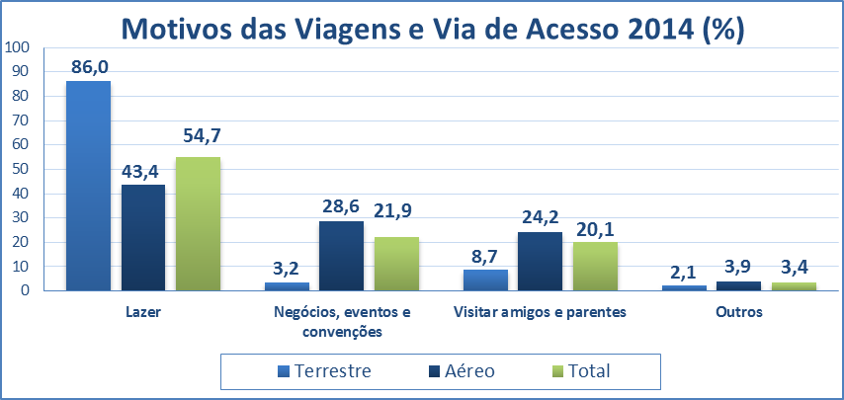
Motivo Principal da Viagem
Lazer responde pela maior parte das visitas (54,7%), seguido de Negócios e Eventos (21,9%) e Visitas a Amigos/Parentes (20,1%).
Nas viagens a Lazer predomina o acesso pela via terrestre, enquanto nas viagens a Negócios e Eventos predomina a via aérea.

Slide 15
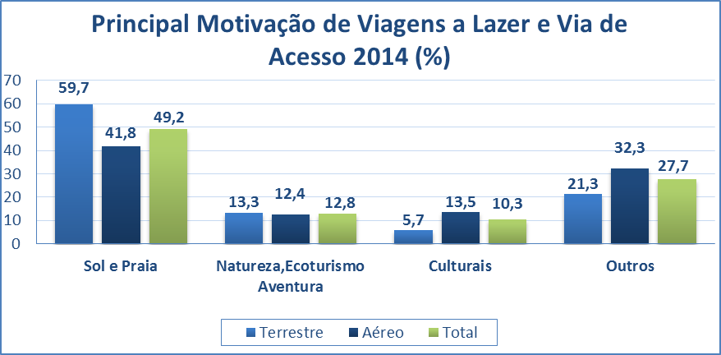
Principal Motivação de Viagens a Lazer
Sol e Praia (49,2%) predominou como principal motivação de viagem para quem visitou o Brasil a Lazer, considerando as duas vias de acesso (aérea e terrestre).
A segunda motivação de Lazer mais frequente foi a Copa do Mundo (25,0%).
A motivação Natureza, ecoturismo ou aventura alcançou 12,8% das viagens a Lazer, com maior destaque para a via terrestre (13,3%).

Slide 16
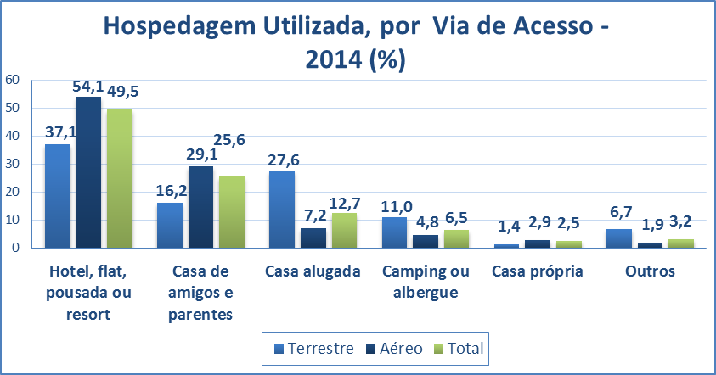
Tipo de Hospedagem
Hotel predomina como hospedagem para os turistas das vias Aérea (54,1%) e Terrestre (37,1%).
A segunda opção é Casa de Amigos/Parentes (29,1%) para os turistas da via Aérea e Casa alugada (27,6%) na viagem por via terrestre.
Notes:
Troca de VPA para VAP – Visitar Amigos e Parentes – Padronizar entradas no texto e tabelas para podermos usar siglas

Slide 17
Destinos mais visitados – Lazer, Negócios e Eventos
O Rio de Janeiro continua sendo o destino turístico preferido pelos visitantes de Lazer, seguido de São Paulo, Florianópolis, Foz do Iguaçu e Armação dos Búzios.
São Paulo é a cidade mais visitada pelos turistas que viajam ao país a Negócios e Eventos, seguida do Rio de Janeiro, Belo Horizonte, Porto Alegre e Curitiba.
Nota: Respostas múltiplas
Notes:
Região Metropolitana de Fortaleza e Baía de Todos os Santos no lugar de Fortaleza e Salvador respectivamente.

Slide 18
Destinos mais visitados - Outros Motivos
Nota: Respostas múltiplas
São Paulo (28,6%) e Rio de Janeiro (27,0%) ocupam as primeiras posições entre os destinos mais visitados na categoria Outros Motivos.
Notes:
Região Metropolitana de Fortaleza e Baía de Todos os Santos no lugar de Fortaleza e Salvador respectivamente.

Slide 19
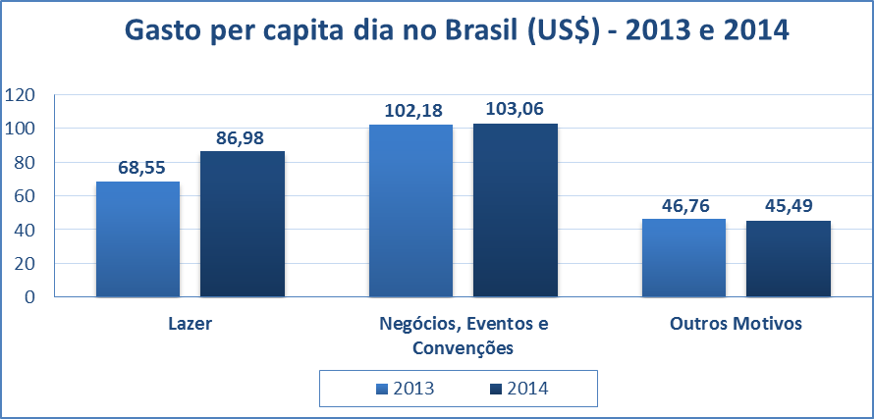
Gastos dos Visitantes, por Motivo da Viagem
As viagens que geraram as maiores receitas per capita/dia foram motivadas por Negócios e Eventos (US$ 103,06 contra US$ 73,12 do total).
Notes:
Ajuste para padronização de resultados com as fichas síntese
Gasto - Usar duas casas depois da vírgula

Slide 20
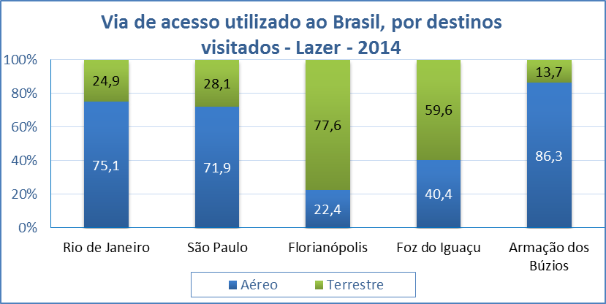
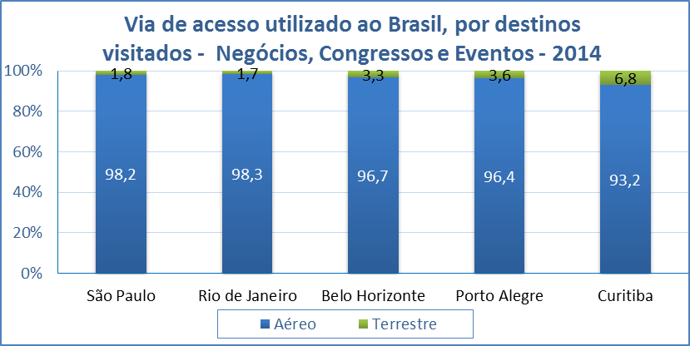
Destinos mais visitados: Via de acesso
Considerando o acesso, as cidades de Florianópolis e Foz do Iguaçu se destacam entre as viagens a lazer realizadas por via terrestre, enquanto no Rio de Janeiro, em São Paulo e em Armação dos Búzios predominam as viagens realizadas por via aérea.
Com relação às viagens motivadas por negócios, congressos e eventos, o acesso por via aérea é predominantes entre seus principais destinos.

Slide 21
Gastos per capita/dia dos turistas, por Motivo da Viagem
As viagens que geraram as maiores receitas per capita/dia foram motivadas por Negócios e Eventos (US$ 103,06 contra US$ 73,12 do total).
Notes:
Ajuste para padronização de resultados com as fichas síntese
Gasto - Usar duas casas depois da vírgula

Slide 22
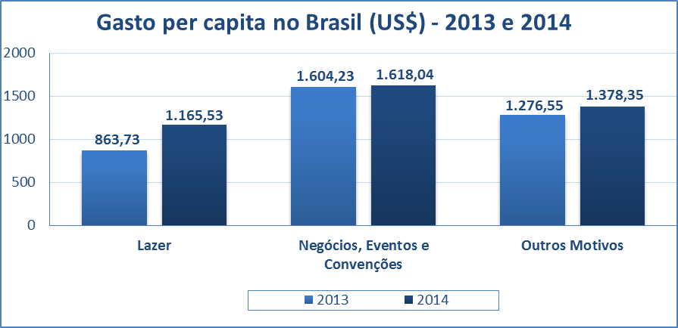
Gastos per capita dos turistas, por Motivo da Viagem
Em termos per capita, considerando a permanência, as viagens de Negócios e Eventos continuam na liderança (US$ 1.618,04), superando o total médio de US$ 1.294,22.
Notes:
Ajuste para padronização de resultados com as fichas síntese
Gasto - Usar duas casas depois da vírgula

Slide 23
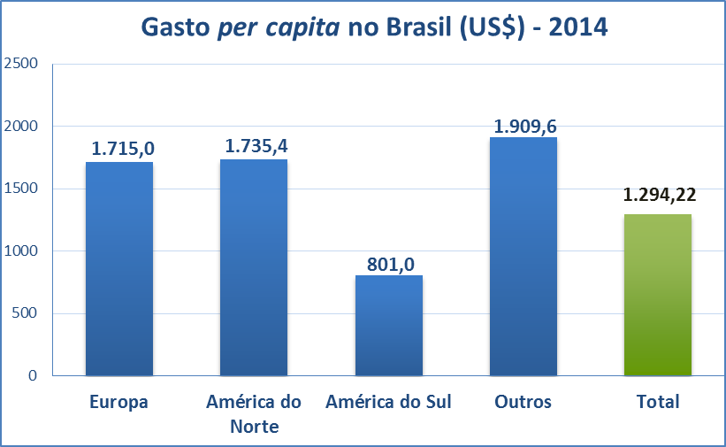
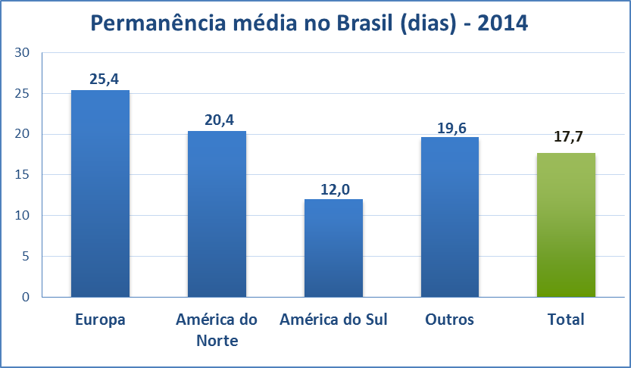
Gasto (US$) e Permanência (dias), por Continente
Embora tenham gastos per capita diários similares, os turistas da Europa permanecem no Brasil cerca de 2 vezes mais do que os da América do Sul.
Notes:
Slide deslocado da pso

Slide 24
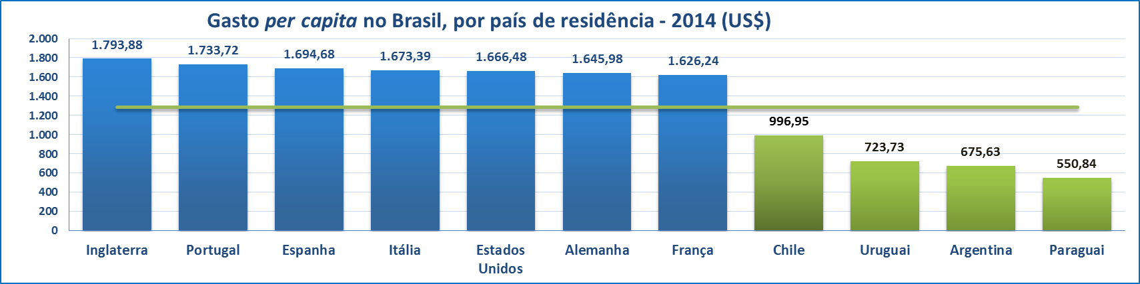
Gasto per capita (US$) no Brasil, por País de Residência
Os turistas provenientes dos países europeus e Estados Unidos gastam per capita, em média, mais que o dobro que os provenientes da América do Sul.
Viagem em grupos menores e um maior tempo de permanência média explicam o posição desses grupos. Os altos custos fixos de deslocamentos ocasionados pelas maiores distâncias são otimizados pelo prolongamento da permanência.

Slide 25
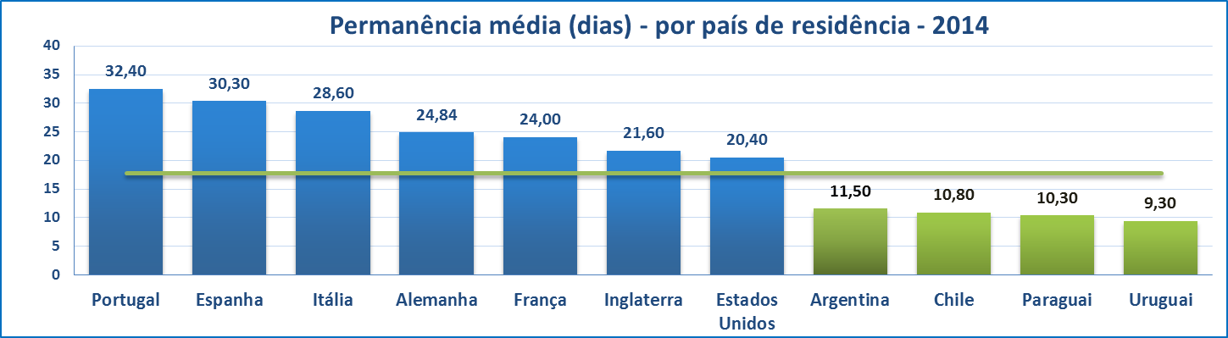
Permanência Média, por País de Residência
Os turistas provenientes de Europa e Estados Unidos ficam duas vezes mais do que os visitantes da América do Sul.
Notes:
* Espanha: Permanência média (Outros Motivos) aumentou de 38,7 dias em 2011 para 47,6 dias em 2012.

Slide 26
Gasto per capita no Brasil, por Tipo de Hospedagem
Os turistas que se hospedam em Hotéis/Pousadas realizam Gastos per capita (US$ 1.317,84) próximos aos que se hospedam em Casa alugada (US$ 1.350,00) e inferiores aos que utilizam Casa Própria (US$ 1.881,63), por permanecerem menos dias. No entanto, quando se avalia em Gastos per capita/dia, Hotéis/Pousadas registram quase o dobro dos demais.

Slide 27
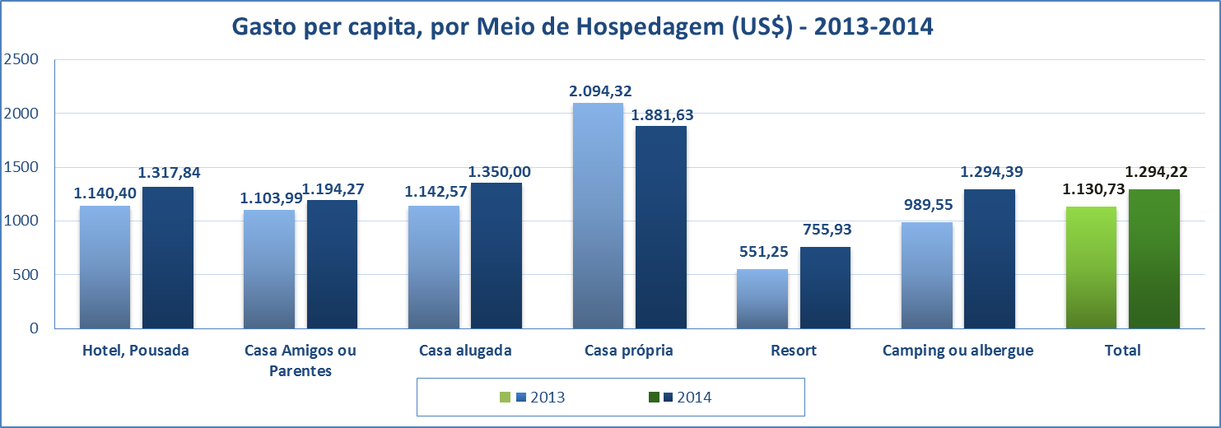
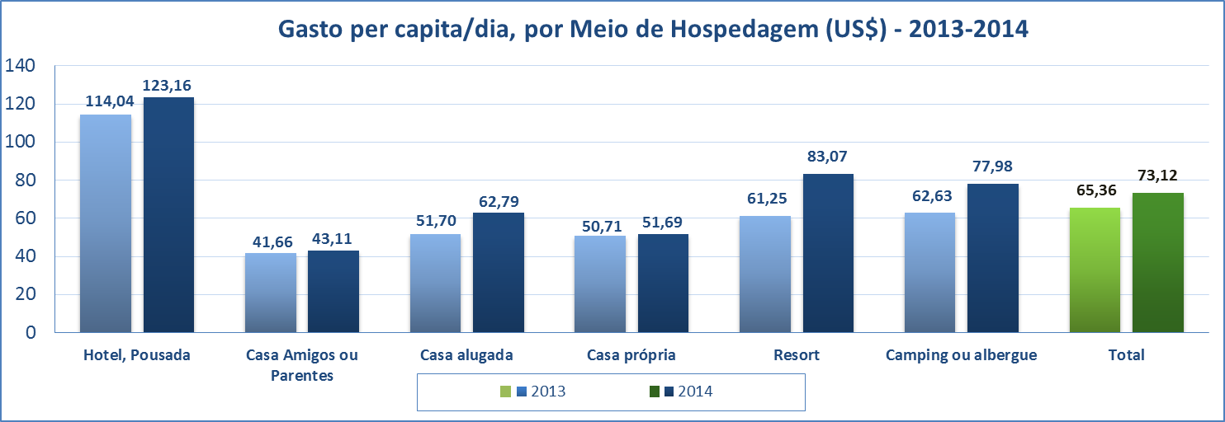
Gasto per capita no Brasil, por Tipo de Hospedagem

Slide 28
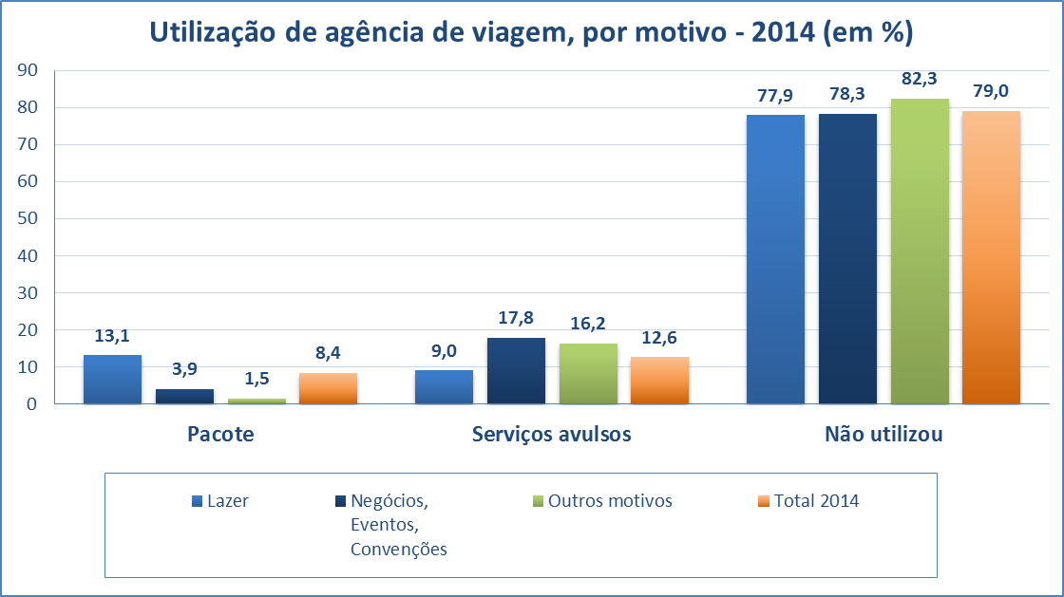
Utilização de Agência de Viagem
A maioria dos turistas em visita ao Brasil não utiliza serviços de Agências de Viagem (79,0%).
Entre os que utilizam, 12,6% compram serviços avulsos e 8,4% compram pacotes.
Pacotes são importantes nas viagens de Lazer (13,1%), enquanto Serviços avulsos são mais utilizados nas viagens de Negócios e Eventos e Outros Motivos, respectivamente 17,8% e 16,2%.

Slide 29
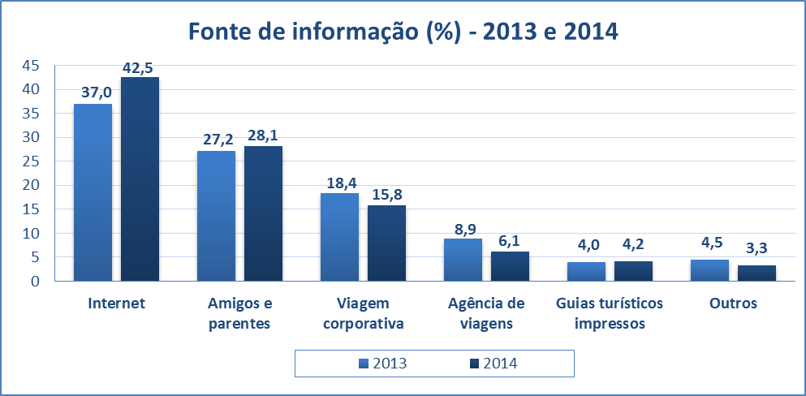
Principal Fonte de Informação
    A Internet (42,5%) destaca-se como principal fonte de consulta dos visitantes e a cada ano ganham mais importância em relação a Amigos e Parentes (28,1%).

Slide 30
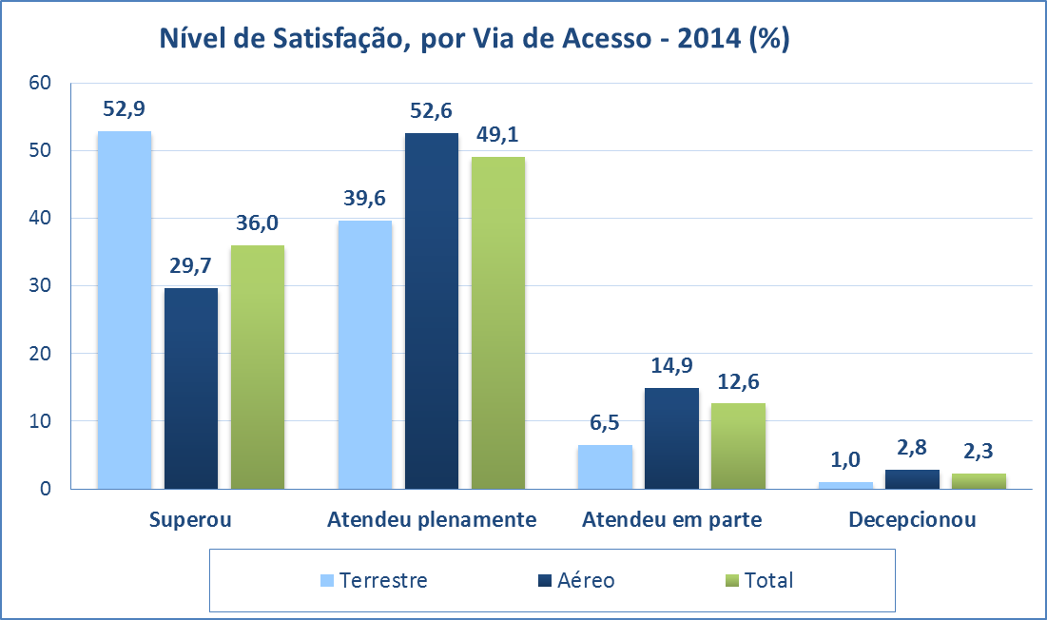
Nível de Satisfação com a Viagem
          É positiva a avaliação feita pelos turistas que visitam o Brasil: 85,1% avaliam que a viagem superou ou atendeu plenamente as expectativas.
          Dos que vieram por via terrestre a avaliação positiva alcança 92,5%, enquanto que pela via aérea é de 82,3%.

Slide 31
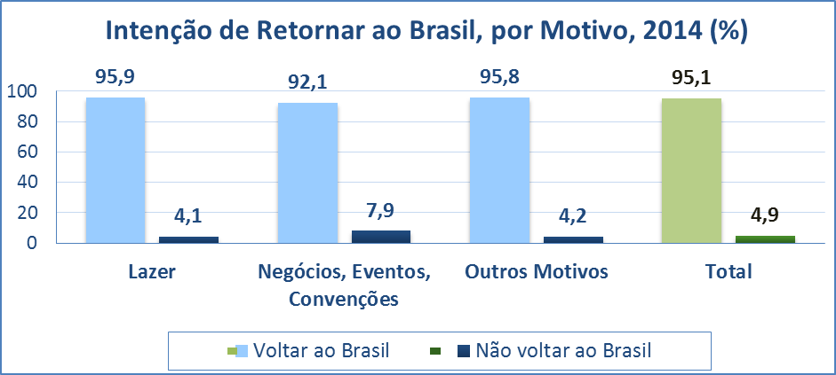
Intenção de Retorno ao Brasil, por Motivo
É alto o grau de fidelidade dos turistas que visitam o Brasil: 95,1% manifestam o desejo de retornar.
Não há diferenças significativas entre os diferentes motivos.

Slide 32
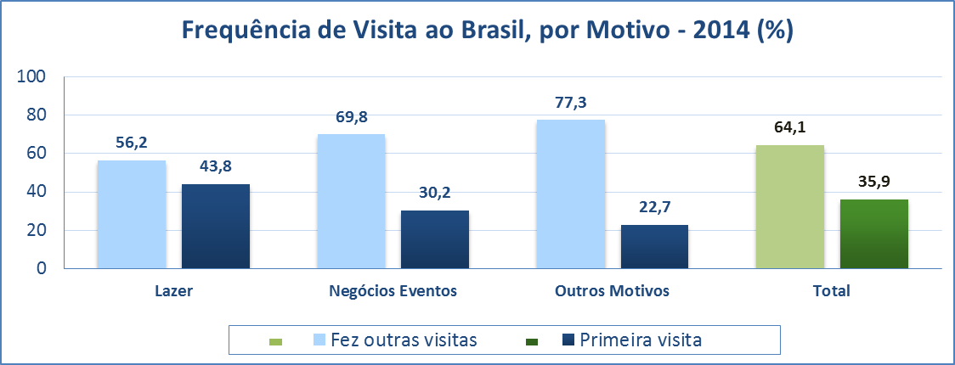
Frequência de Visita ao Brasil, por Motivo
64,1% dos turistas entrevistados já tinham feito outras visitas ao Brasil.

Slide 33
Avaliação da Infraestrutura e Serviços Turísticos
Dentre os itens, as melhores avaliações são para: Hospitalidade (97,2%), Gastronomia (94,4%), Restaurantes (93,6%) e Alojamento (92,4%).
As piores avaliações são para: Preços (56,4%), Telefonia e Internet (62,6%), Rodovias (69,9%), Aeroportos (74,3%) e Sinalização (76,9%).
Nota: Avaliação positiva: somatória de “Muito bom” e “Bom”

Slide 34
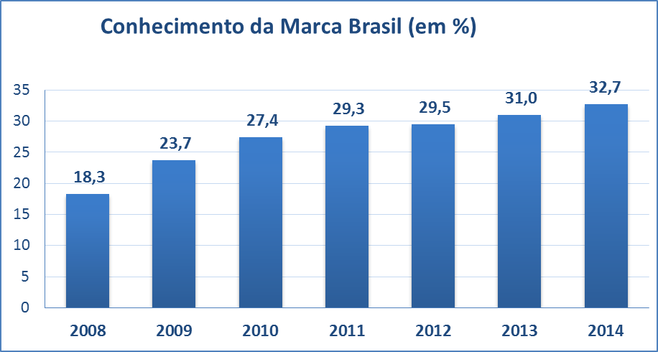
Conhecimento da Marca Brasil
Nota: Resultados de 2014 referem-se somente às duas últimas etapas regulares de pesquisa.
Embora seja ainda pouco expressivo o grau de conhecimento da Marca Brasil (32,7%), nota-se o seu crescimento ao longo dos anos.

Slide 35
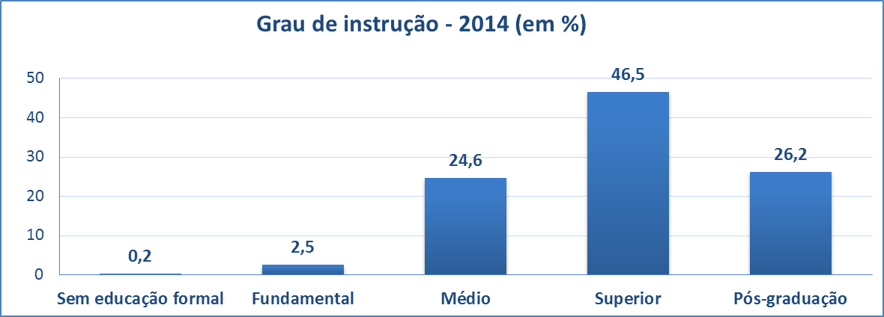
Grau de instrução
Nota: Resposta do entrevistado

Slide 36
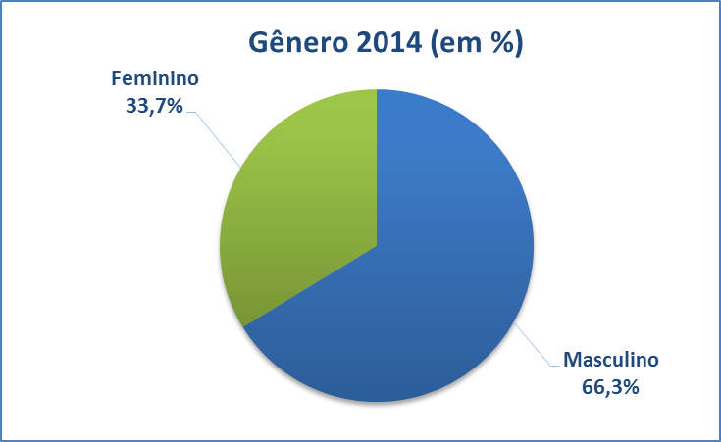
Gênero
Nota: Resposta do entrevistado

Slide 37
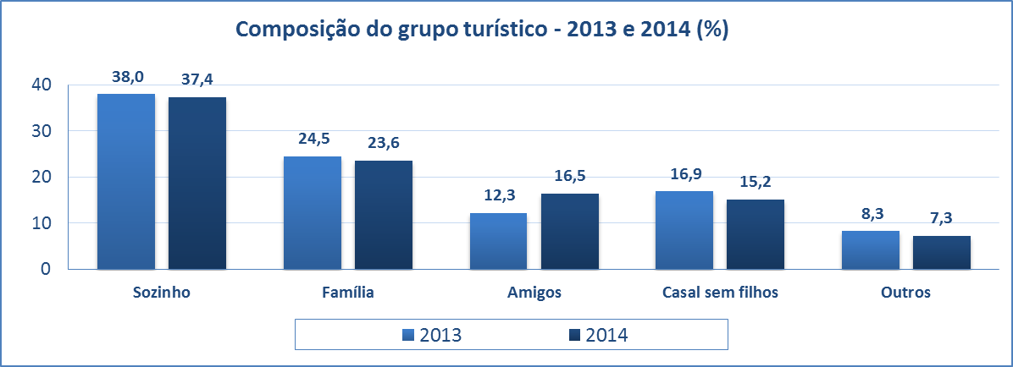
Composição do Grupo Turístico

Slide 38
Histórico
A pesquisa sobre o Turismo Internacional receptivo no Brasil é realizada desde 1974. De início pela EMBRATUR e a partir de 2009 diretamente pelo Ministério do Turismo.
      Em particular, a pesquisa de turismo receptivo internacional enfrentava várias limitações em sua execução, tais como limitação do número de entrevistas, etapas de levantamentos e pontos de cobertura.
  Em 2004, com a contratação da FIPE - Fundação Instituto de Pesquisa Econômica, várias melhorias metodológicas foram implantadas para obter melhor precisão nas estimativas do estudo de turismo internacional. Entre elas:
    Ampliação da amostra e número de entrevistas (Receptivo e Emissivo), de 7.200 para 42.000 (31.000 turismo receptivo), obtendo-se maior representatividade do universo pesquisado;
    Aumento do nº de etapas de coleta de dados, de 2 para 4, com vistas à melhoria na avaliação do movimento sazonal dos turistas;
    Aumento do nº de locais de pesquisa, de 11 para 26, abrangendo então, os principais pontos de entrada e saída de turistas do Brasil.

Slide 39
Setores beneficiados
As informações estatísticas são essenciais em todos os setores da Economia, pois são estratégicas para definição de diretrizes, prioridades e políticas públicas para o Turismo e a Economia do País.
Setores Públicos: As políticas públicas do Turismo e da Economia tornam-se mais sustentadas quando baseadas em consistentes e precisas informações, sobre as reais condições e necessidades do setor. As pesquisas fornecem subsídios para a elaboração de estratégias de marketing, que contribuam para o aumento da permanência e gastos dos turistas e a ampliação da oferta de produtos turísticos do Brasil
Setores Privados: Empresários e Associações e Entidades de Classe das atividades características do turismo utilizam as informações de mercado e suas perspectivas para subsidiar a sua tomada de decisão sobre ampliação e fortalecimento do negócio, novos investimentos (Hotéis, Agências de Viagens, Transporte, Restaurantes e etc.)
Órgãos não Governamentais: a ampliação e o aprofundamento do conhecimento do setor, possibilita melhoria na qualidade de suas atuações a entidades como as de Defesa do Consumidor, de proteção do Meio Ambiente entre outras
Turistas: A ampliação da quantidade e da qualidade de informações sobre o mercado possibilita a melhoria das condições de sua satisfação e do crescimento pessoal de seus usuários.
Sociedade em geral: Informações que permitem avaliar ações e políticas governamentais contribuem para o aprimoramento e o desenvolvimento do exercício da cidadania, bem como ampliam as oportunidades de sua inclusão no mercado de consumo.

Slide 40
Método: Planejamento da Amostra
Amostra desenvolvida com base nos
Planos Estratégicos da Embratur/MTur.
Plano Aquarela
De 2007 em diante
Países prioritários
Menores erros de estimativas para países mais estratégicos.

Slide 41
Método: Planejamento da Amostra
Amostra definida com base na minimização dos erros de estimativas dos países priorizados pela política do MTur;
Menores erros para os seguintes países (*):
Alemanha, Argentina, Chile, Colômbia, Espanha, Estados Unidos, França, Holanda, Inglaterra, Itália, Paraguai, Peru, Portugal, Uruguai;
Plano amostral e níveis de erro baseados na variável “Gastos Turísticos”;
Erro máximo admitido de 10% (na média 5%).
(*) Amostra suficiente para estimar os gastos por motivo de viagem

Slide 42
Método: Planejamento da Amostra
Amostra planejada com base:
  Tamanho populacional;
  Erros máximos predefinidos;
  Resultados das pesquisas de anos anteriores.

Slide 43
Expansão da Amostra
Amostra Estratificada com cotas.
Expansão dos dados é feita por Portão de entrada, País de residência e Via de acesso (aéreo ou terrestre), segundo a distribuição populacional dada pela chegada de turistas não residentes, publicada no Anuário Estatístico de Turismo.
Fe_{ijk} = Fator de expansão associado a cada turista, por
País de residência i, que entrou no Brasil pelo
Portão j pela via de acesso k.
Onde:

